Slide 1
МУНИЦИПАЛЬНОЕ ОБЩЕОБРАЗОВАТЕЛЬНОЕ АВТОНОМНОЕ УЧРЕЖДЕНИЕ СРЕДНЯЯ ОБЩЕОБРАЗОВАТЕЛЬНАЯ ШКОЛА №4
РОЛЬ
«РАЗГОВОРОВ О ВАЖНОМ»
В ВОСПИТАТЕЛЬНОЙ ДЕЯТЕЛЬНОСТИ КЛАССНОГО РУКОВОДИТЕЛЯ И ВОСПИТАНИЯ ПАТРИОТИЗМА ОБУЧАЮЩИХСЯ
Еремеева И.П.,
учитель начальных классов МОАУ СОШ № 4
2023, г.Зея

Slide 2
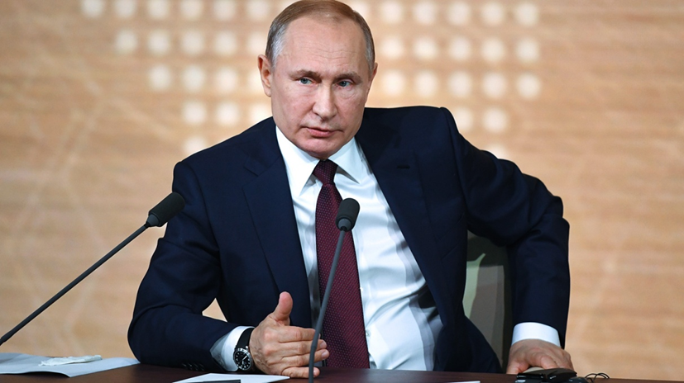
«Мы должны строить свое будущее на прочном фундаменте. И такой фундамент – это патриотизм» В.В.Путин

Slide 3
Введение цикла занятий «Разговоры о важном» осуществляется в
соответствии с письмом Министерства просвещения Российской
Федерации от 17 июня 2022 года
№ 03-871 «Об организации занятий
«Разговоры о важном».

Slide 4
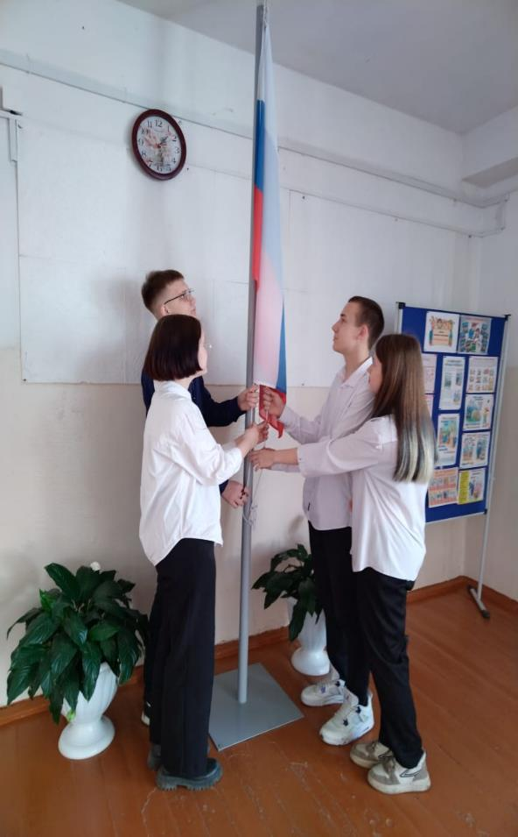
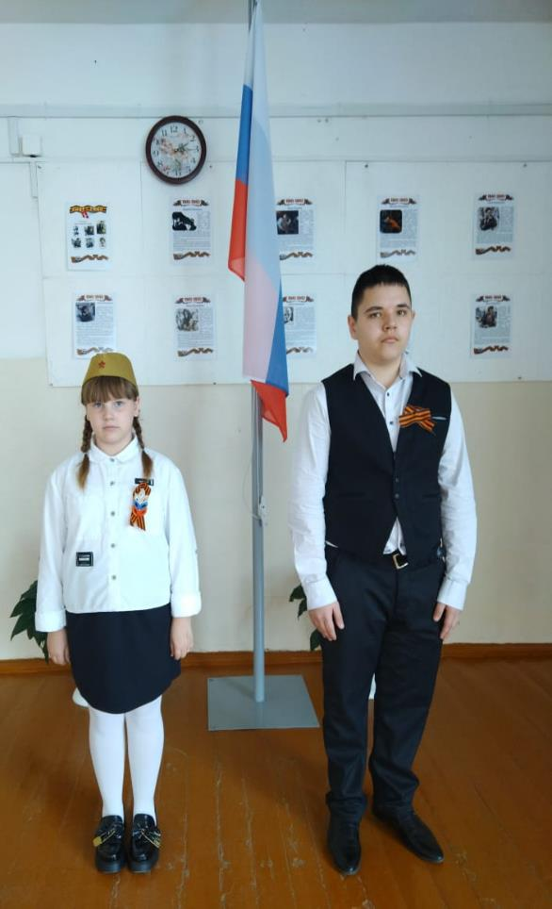

Slide 5
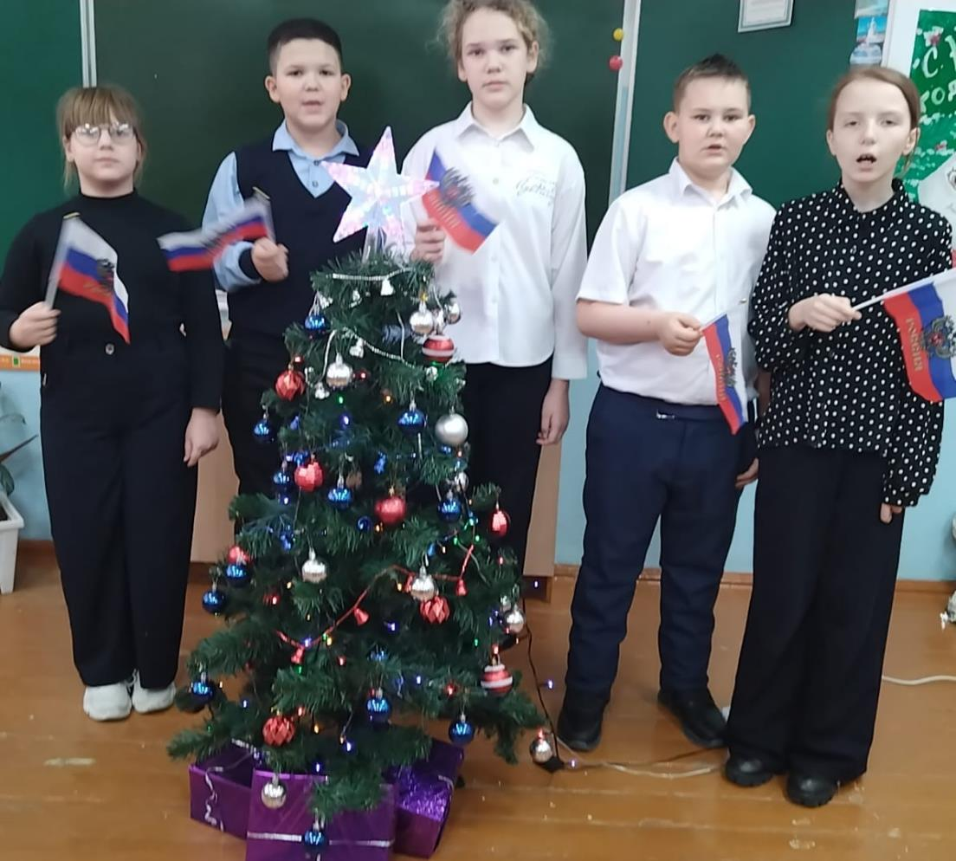

Slide 6
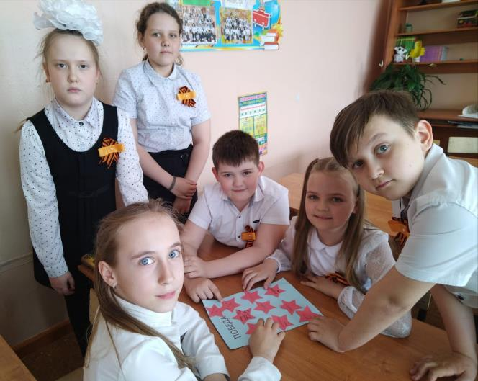
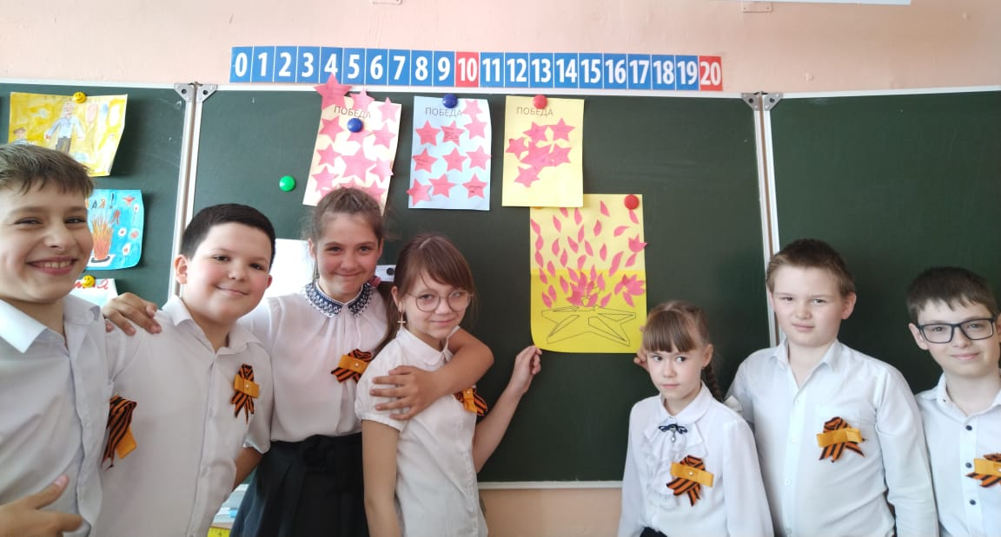

Slide 7
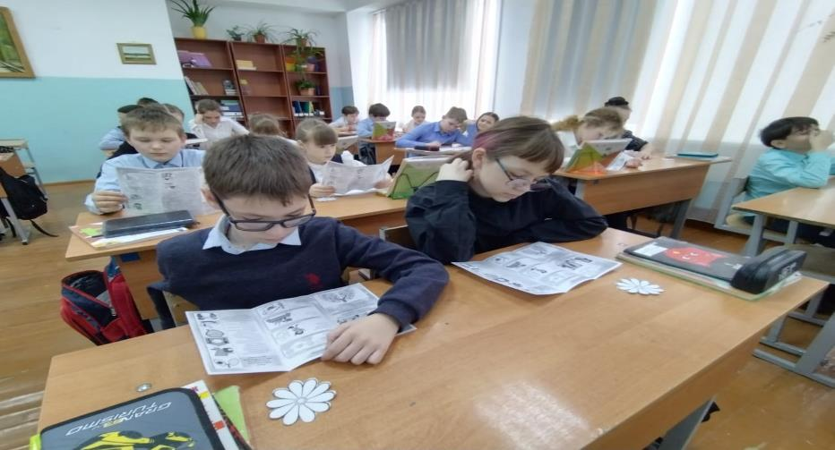
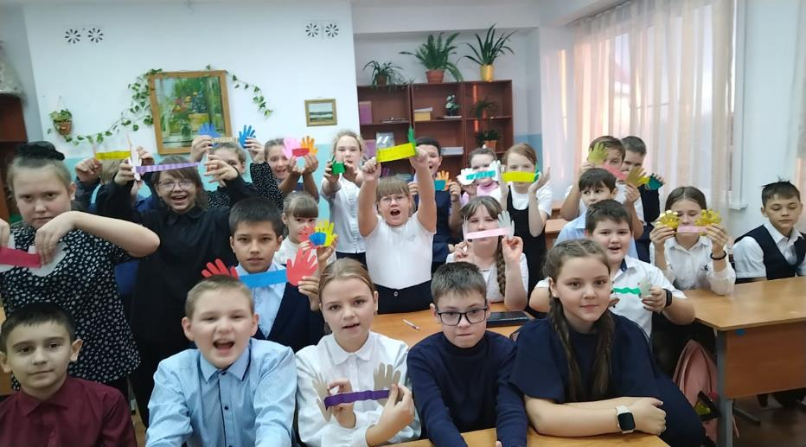

Slide 8
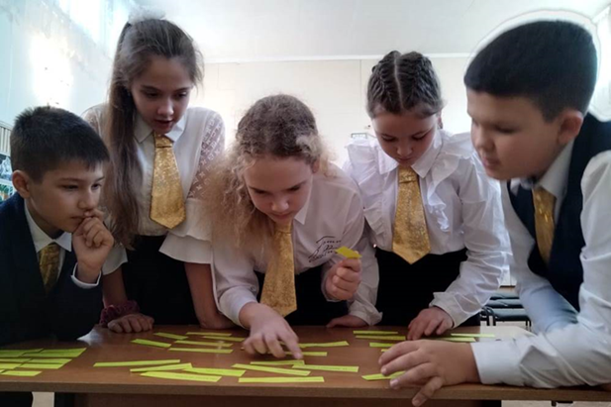

Slide 9
Шаг 1. С чего начнем? Что имеем?
https://razgovor.edsoo.ru/

Slide 10
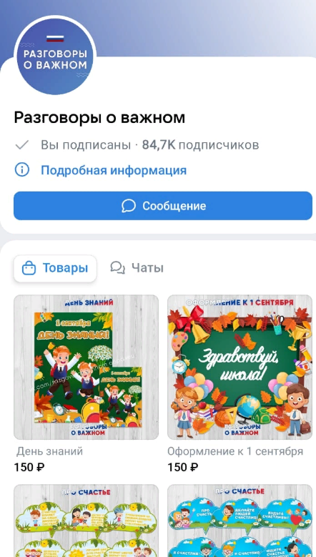
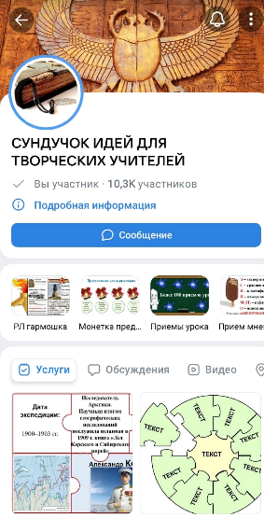
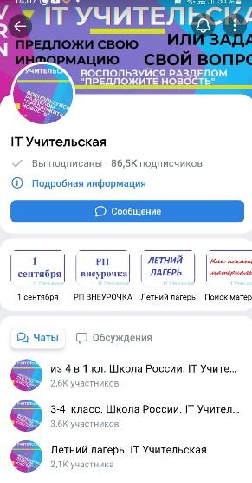
Шаг 2. Отбор материала и составление плана занятия

Slide 11
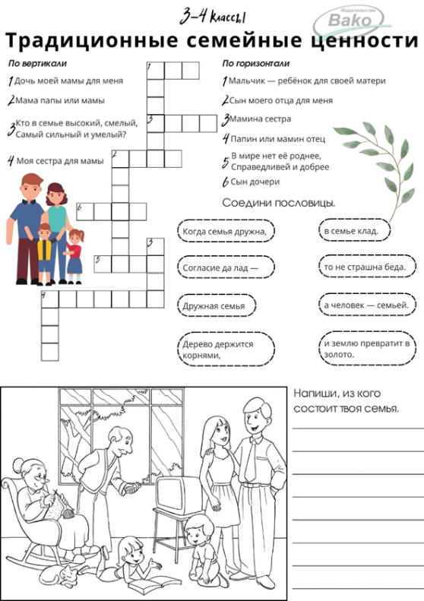
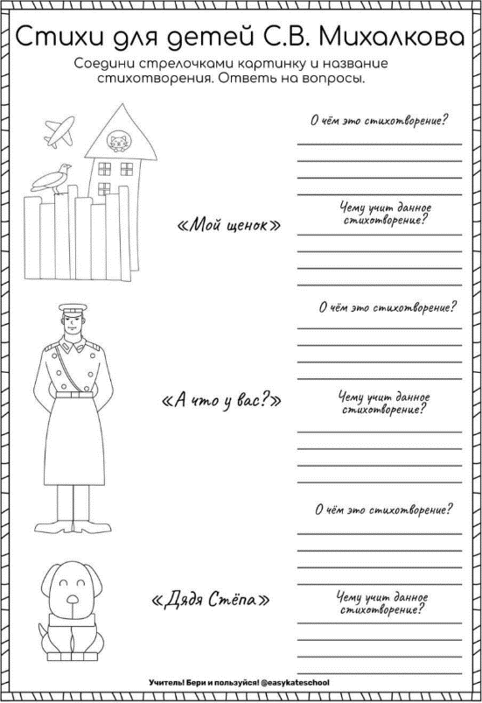
Шаг 2. Отбор материала и составление плана занятия

Slide 12
«Дневник ученика»

Slide 13
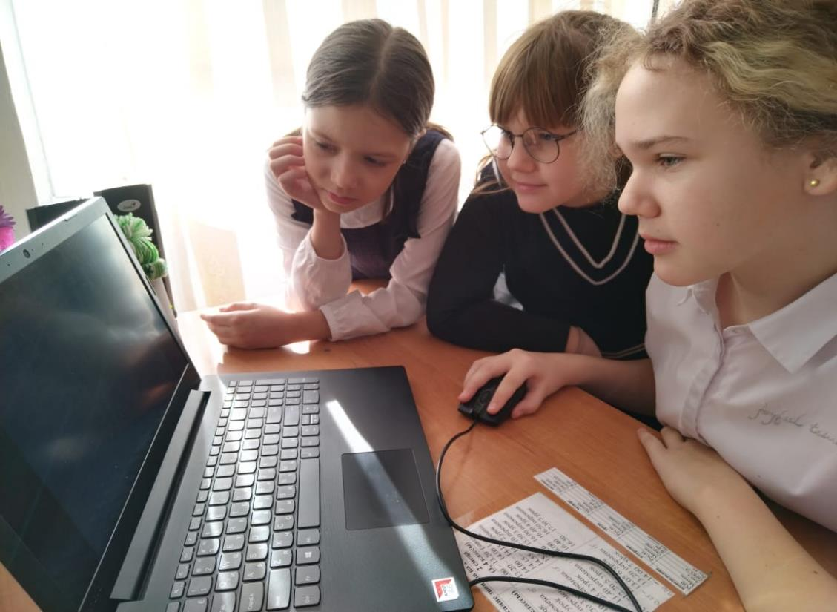

Slide 14
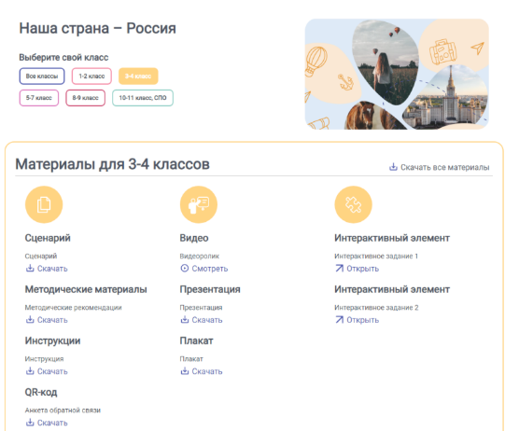
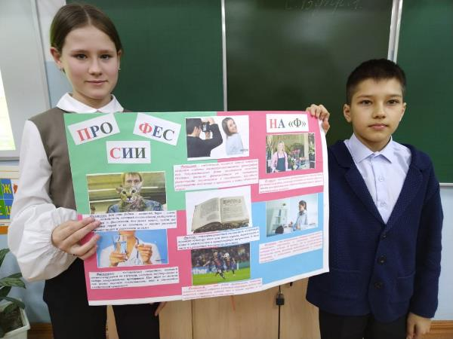
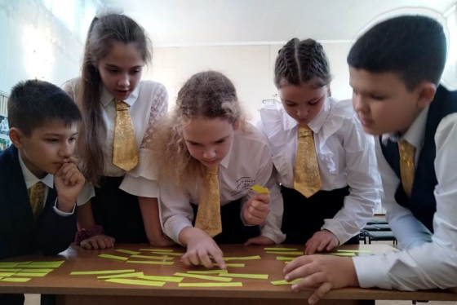
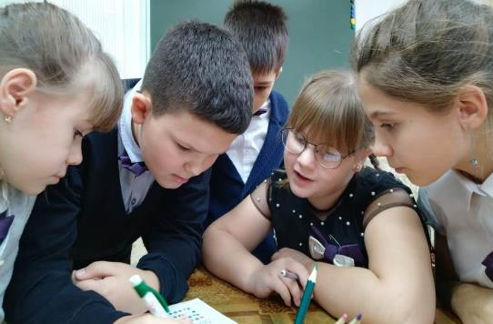
Шаг 3. Творческий компонент

Slide 15
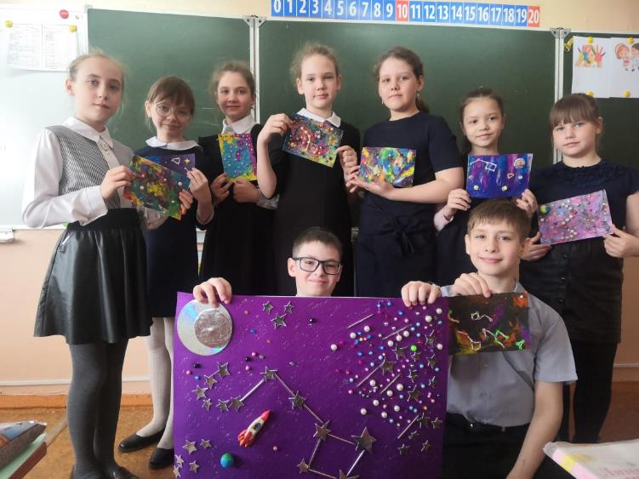

Slide 16
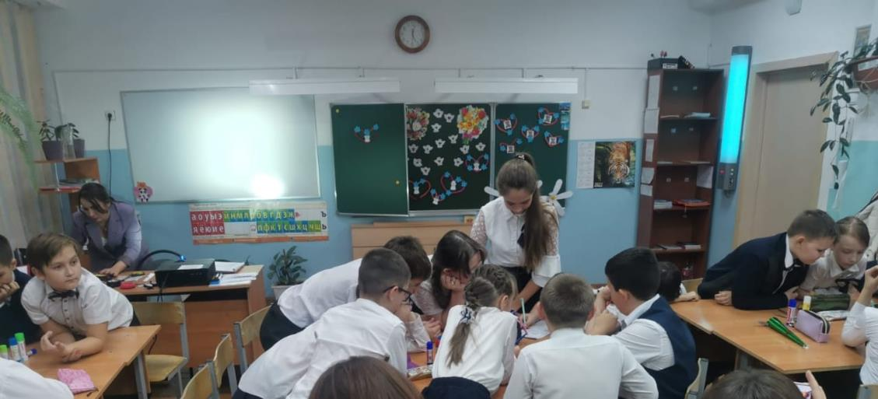
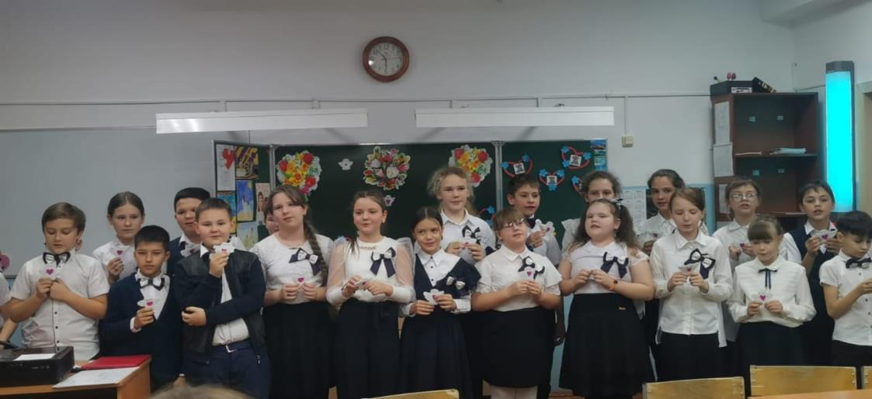

Slide 17
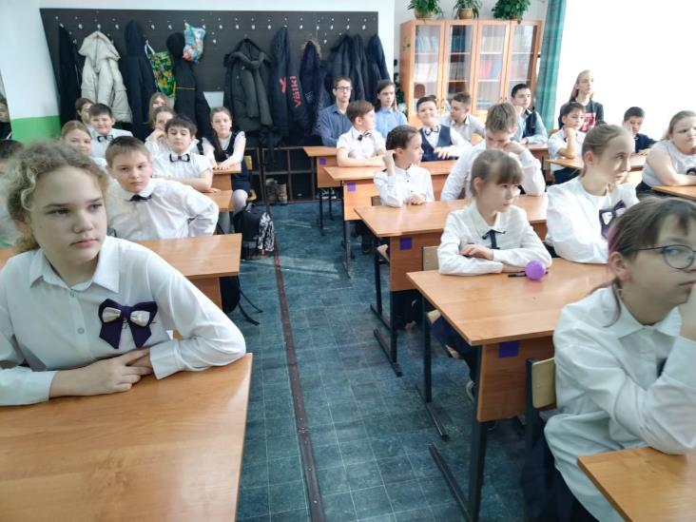
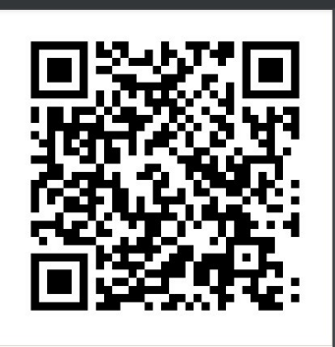
Шаг 4. Проведение занятия. Рефлексия

Slide 18
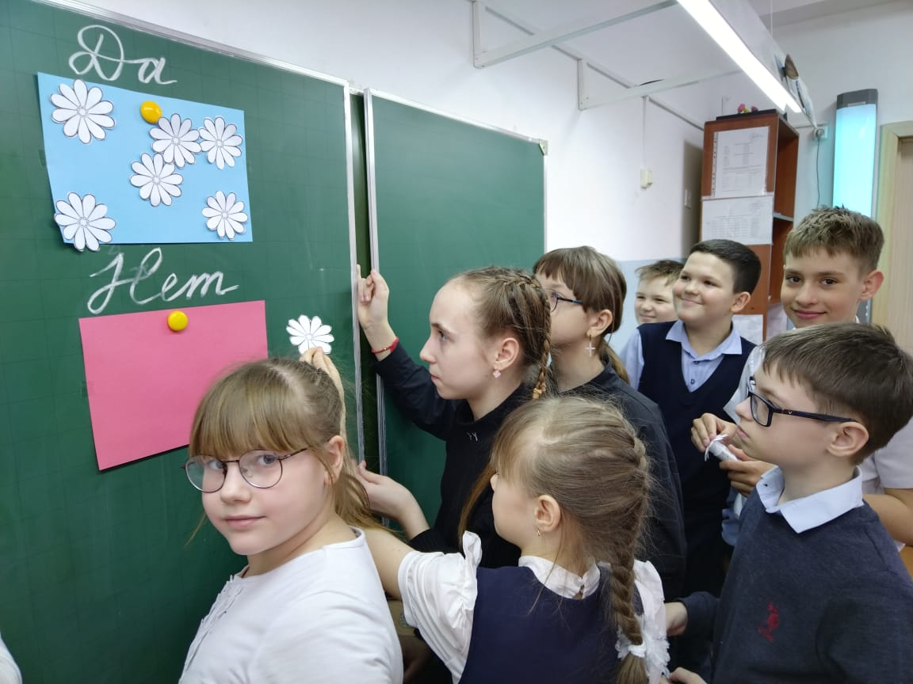

Slide 19
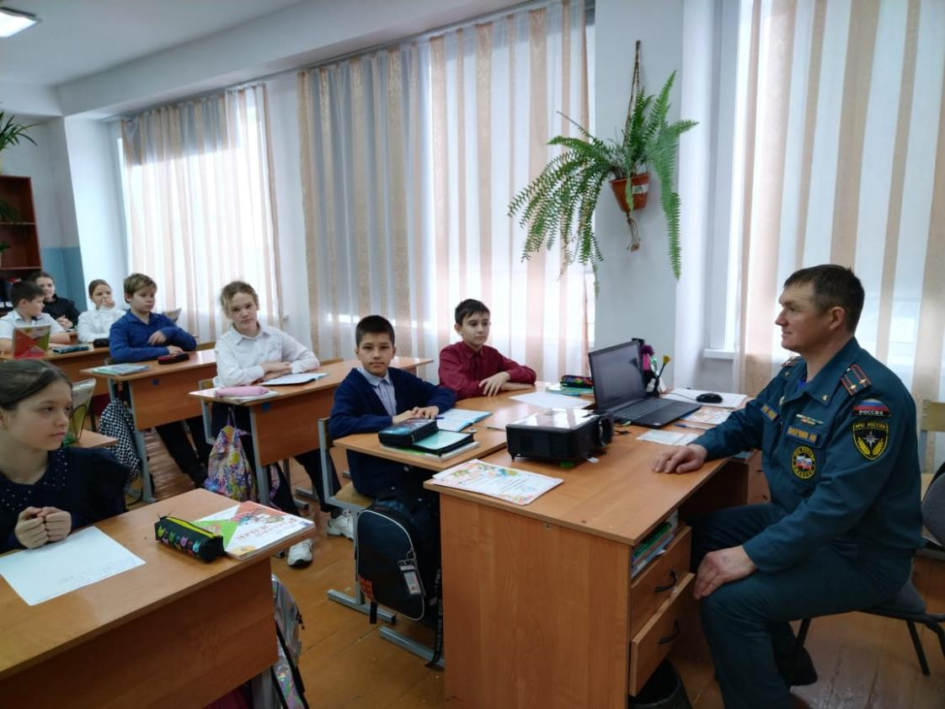

Slide 20
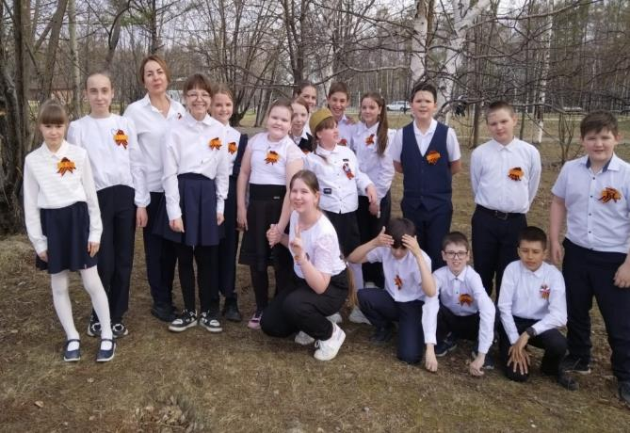
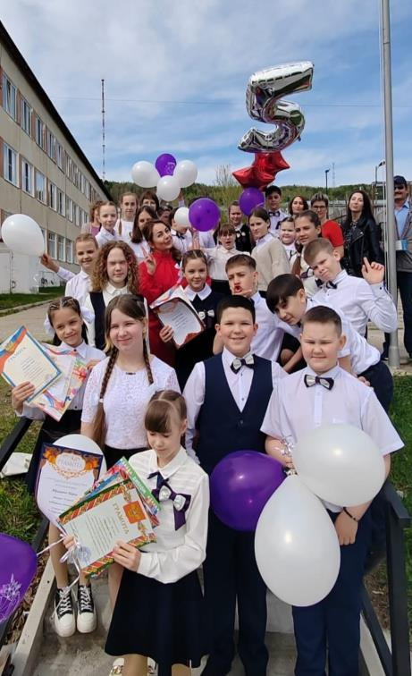
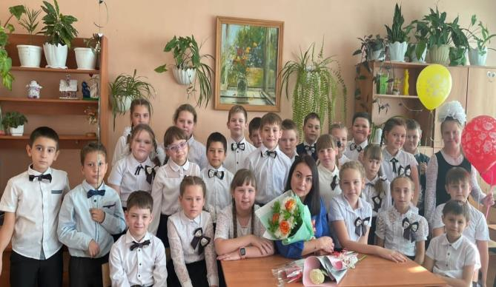

Slide 22
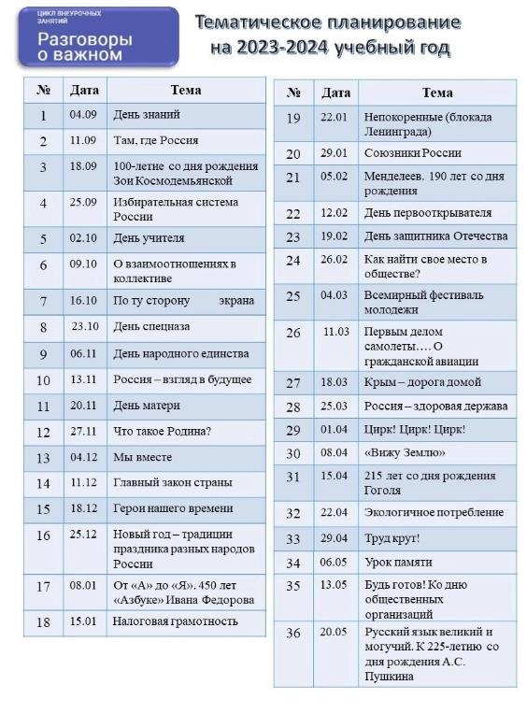
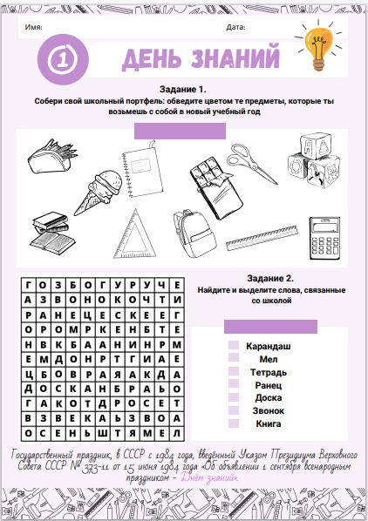

Slide 23
ТОЛЬКО ОТ НАС ЗАВИСИТ,
КАКОЙ БУДЕТ НАША СТРАНА,
И СЕГОДНЯШНИМ ШКОЛЬНИКАМ ПРЕДСТОИТ
СТРОИТЬ И ОТВЕЧАТЬ ЗА БУДУЩЕЕ РОССИИ.
ПОГОВОРИМ С НИМИ ОБ ЭТОМ…

